Slide 1
Манометры
Вокина Галина Ивановна
Учитель физики МОУ ИРМО «Малоголоустненская СОШ»

Slide 2
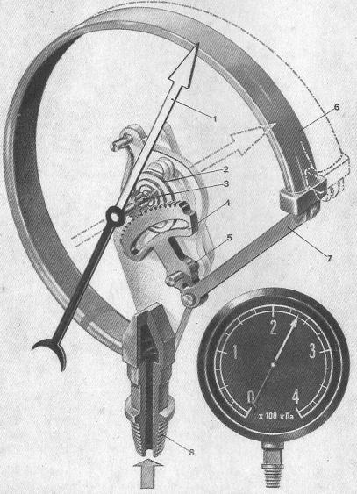
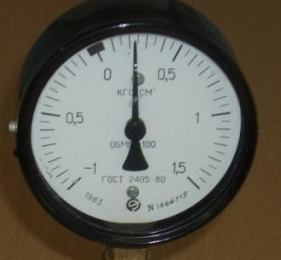
Трубчатый манометр.
в XIX веке сконструировал ученый Э.Бурдон.

Slide 3
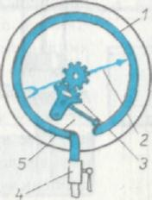
Основные детали измерительного механизма
дугообразная латунная трубка 1,
тяга 5
зубчатый сектор 3,
шестерня 3, сидящая на одной оси со стрелкой 2,
спиральная пружина

Slide 4
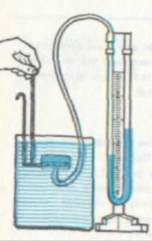
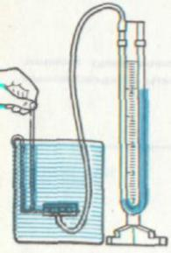
Жидкостный манометр
Ч
Измерение давления много меньшего, чем атмосферное;
Работа такого манометра основана на сравнении давления в закрытом колене с внешним давлением в открытом колене.
По разности высот жидкости в коленах судят об измеряемом давлении.

Slide 5
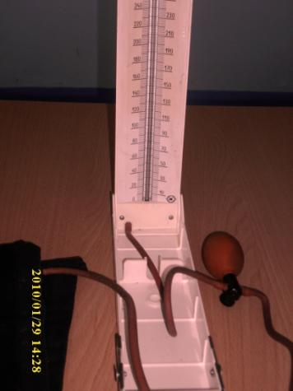
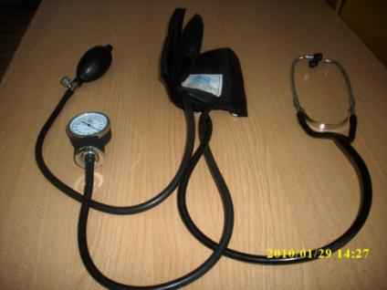
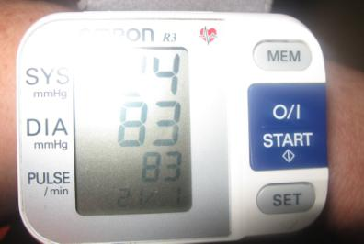
Медицинские манометры

Slide 6
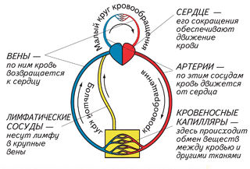
Система кровообращения человека
Система кровообращения в организме животного была открыта английским врачом Вильямом Гарвеем, опубликовавшим результаты своих экспериментальных исследований в 1628 г. С этого времени стало известно, что сердце человека выполняет одну из важнейших жизненных функций, обеспечивая тканям организма питание, дыхание и выделение через систему кровообращения.

Slide 7
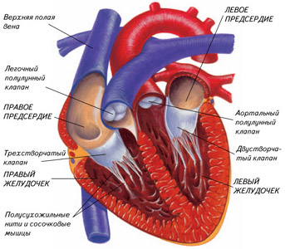
Строение сердца
Сердце человека состоит из четырех камер: двух желудочков и двух предсердий.
Кровь из левого предсердия при его сокращении поступает в левый желудочек.
При сокращении левого желудочка кровь выталкивается через аорту в артерии.
Обратное движение крови из желудочков в предсердия предотвращают сердечные клапаны, автоматически закрывающиеся при обратном токе крови.
Из артерий кровь протекает далее в капилляры всех органов и тканей. Из артериальных капилляров жидкая часть крови из-за повышенного давления в сосудах по сравнению с давлением в тканях частично проходит сквозь проницаемые стенки сосудов в ткани, перенося им питательные вещества, эритроциты передают кислород. В венозной части капилляров давление ниже чем в окружающих тканях, поэтому там тканевая жидкость проникает в кровь, вынося продукты распада.

Slide 8
Работа сердца
Из артерий кровь протекает далее в капилляры всех органов и тканей. Из артериальных капилляров жидкая часть крови из-за повышенного давления в сосудах по сравнению с давлением в тканях частично проходит сквозь проницаемые стенки сосудов в ткани, перенося им питательные вещества, эритроциты передают кислород. В венозной части капилляров давление ниже чем в окружающих тканях, поэтому там тканевая жидкость проникает в кровь, вынося продукты распада.
Венозные капилляры собираются в вены, кровь из вен поступает в правое предсердие. Из правого предсердия кровь поступает в правый желудочек, а правый желудочек при сокращении выталкивает кровь через легочную артерию в легкие.
Обогащенная кислородом кровь из легких по легочным венам поступает в левое предсердие, и далее цикл повторяется.
Полный кругооборот крови завершается примерно за половину минуты.
Работа каждого из отделов состоит из чередования сокращения и расслабления.
Во время сокращения, называемого систолой, отдел сердца выбрасывает кровь.
Во время расслабления — диастолы — заполняется кровью.

Slide 9
Измерение артериального давления
Чтобы измерить максимальное артериальное давление, поворотом регулятора приоткрывается отверстие для выпуска воздуха из манжеты и давление в ней начинает снижаться. Когда давление в манжете становится меньше максимального артериального давления, кровь начинает толчками проникать в артерию. Эти толчки можно зарегистрировать с помощью фонендоскопа.
Фонендоскоп — это очень простой прибор, состоящий из головки — тонкостенной пустой коробки — и гибкой трубки, соединенной с двумя пластмассовыми трубками с наконечниками. Для прослушивания толчков крови в артерии головка фонендоскопа вставляется под край манжеты, наконечники вставляются в уши. Когда давление в манжете снижается до значения максимального артериального давления, начинают прослушиваться пульсации крови в артерии. В момент начала прослушивания пульсаций нужно заметить показания манометра. Это будет верхнее артериальное давление, т. е. давление во время систолы. При этом наблюдаются и пульсации показаний манометра.
Когда при дальнейшем выпускании воздуха из манжеты давление в ней снижается до минимального значения давления крови в артерии, манжета перестает препятствовать току крови в артерии и пульсации перестают прослушиваться с помощью фонендоскопа, Перестает «вздрагивать» и стрелка манометра. Это нижнее артериальное давление, т. е. давление во время диастолы.

Slide 10
Кровяное давление
Сокращения сердца взрослого здорового человека в покое происходят 60-80 раз в минуту на протяжении всей жизни, днем и ночью. При одном сокращении сердце выталкивает в аорту 60-70 см³ крови под давлением около 120 мм рт. ст. или 1,6- 10⁴ Па. За одну минуту «кровяной насос» человека перекачивает примерно 4-5 л крови, за сутки— около 6500 л, т.е. 6,5 тонн, а за 70 лет около 160 тыс. тонн крови.
Многие заболевания сердца и кровеносной системы сопровождаются изменениями кровяного давления, заболевания других органов часто влияют на состояние сердечнососудистой системы человека. Поэтому измерение кровяного давления — одна из обязательных процедур при медицинском осмотре в поликлинике или больнице для диагноза болезней, вызывающих изменения давления крови.

Slide 11
Сфигмоманометр
Прибор для измерения артериального давления крови называется сфигмоманометром (от грече­ского sphygmos — пульс, биение сердца) или тонометром .
Он состоит из манометра, тонкостенной воздухонепроницаемой манжеты, резинового нагнетателя и регулятора давления.
Для измерения кровяного давления манжета плотно обертывается вокруг руки выше локтя и закрепляется застежками. Через одну резиновую трубку в манжету с помощью нагнетателя накачивается воздух, другая трубка соединяет манжету с манометром. При накачивании воздуха манжета сдавливает руку со всех сторон.
Когда давление воздуха в ней превышает максимальное значение давления крови, создаваемого сердцем, ток крови в артерии прекращается.

Slide 12
Границы давлений
У здоровых молодых людей верхнее артериальное давление должно быть около 120 мм рт. ст., нижнее артериальное давле­ние около 80 мм рт. ст. (короче говорят «давление 120 на 80» и пишут «120/80» ).
Однако понятие нормы в данном случае весьма относительно, так как для разных людей нормальными оказываются различные значения давления. Поэтому каждому человеку нужно знать, какие значения верхнего и нижнего артериального давления являются нормальными, обычными для его организма.
Обнаружение изменений кровяного давления может служить сигналом о возможном заболевании.
Повыше­ние максимального артериального кровяного давления выше 140-150 и минимального выше 80-90 мм рт. ст. является признаком заболевания, называемого гипертонией.
Максимальное артериальное кровяное давление ниже 90-100 мм рт. ст. является признаком заболевания, называемого гипотонией.

Slide 13
Когда и зачем нужно измерять артериальное давление
Каждому человеку следует знать основные параметры своего организма в норме: свою массу, нормальную температуру тела, частоту пульса, верхнее и нижнее значения артериального давления. Эти знания нужны для того, чтобы вовремя обнаружить отклонения от нормы, вызванные какими-либо заболеваниями или вредными воздействиями на организм. Дело в том, что любые физические параметры человека индивидуальны, обусловлены генетическими особенностями организма, режимом питания, характером физических и психических нагрузок.

